Slide 1
«Чтобы жить честно, надо рваться, путаться, ошибаться, начинать и бросать, и опять начинать и опять бросать, и вечно бороться и лишаться, а спокойствие – душевная подлость»
Л.Н. Толстой

Slide 2
Роман Л.Н.Толстого «Война и мир»: история создания, своеобразие

Slide 3
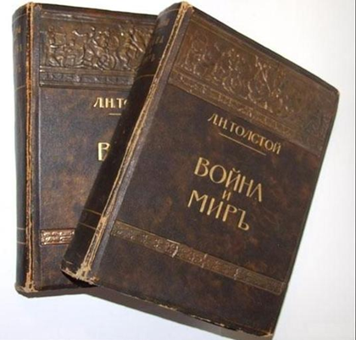
«Все страсти, все моменты человеческой жизни, от крика новорожденного ребенка до последней вспышки чувства умирающего старика все горести и радости, доступные человеку, - все есть в этой картине!»
Н. Страхов

Slide 4
План урока:
История создания романа «Война и мир»
Историческая основа произведения
Проблемы романа «Война и мир»
Смысл названия произведения
Жанр произведения

Slide 5

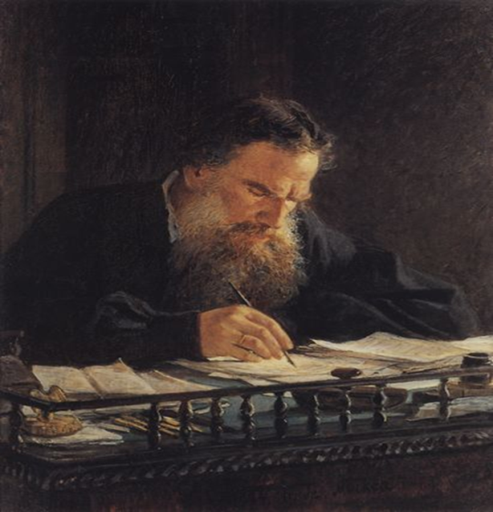
«Война и мир»
↓
1863 – 1869
    «В каждый день труда оставляешь в чернильнице кусочек себя»

Slide 6
1857 год встреча с декабристами
Пущиным и Волконским
1825 год восстание на Сенатской площади
1812 год Отечественная война
1805 – 1806гг. Война России в союзе с
Австрией
«Я старался писать историю народа»

Slide 7
1857год | После встречи с декабристами Л.Н. Толстой задумал роман об одном из них. Повесть «Декабристы»
1825год | «Невольно от настоящего я перешёл к 1825году, эпохе заблуждений и несчастий моего героя»
1812год | «Чтобы понять моего героя, мне нужно перенестись к его молодости»
1805год | «Мне совестно было писать о нашем торжестве, не описав неудач и нашего срама»
Накопился огромный материал об исторических событиях 1805-1856 годов и замысел романа изменился.
В центре оказались события 1812 года и героем романа стал русский народ.

Slide 8
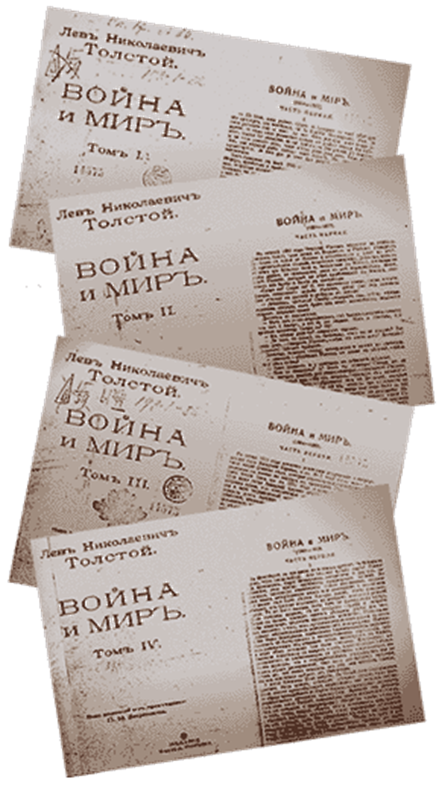
Варианты заглавия романа
«Три поры»
«1805 год»
«Все хорошо, что
хорошо кончается»
«Война и мир»

Slide 9
2. Историческая основа романа
1 том – 1805 год
II том – 1806-1811 годы
III том – 1812 год
Кульминация романа -Бородинское сражение
IV том – 1812-1813 годы
Эпилог – 1820 год
15 лет

Slide 10
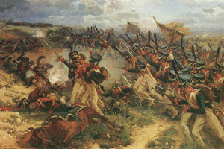
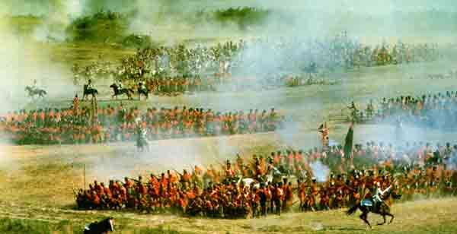
3. Проблемы романа
Причины военных неудач 1805 – 1806 годов

Slide 11
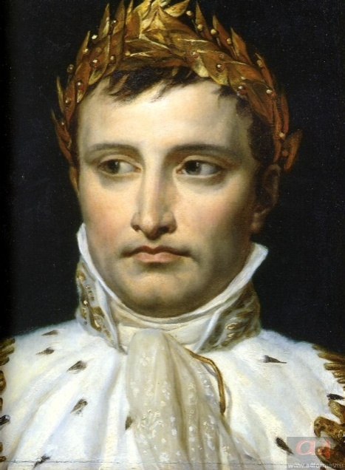
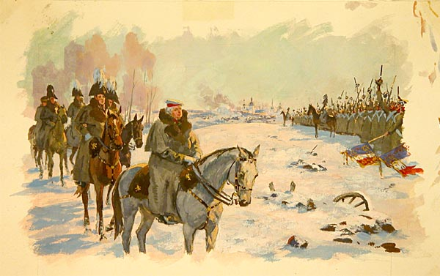
Роль отдельных личностей в военных событиях и в истории
(Кутузов, Наполеон )

Slide 12
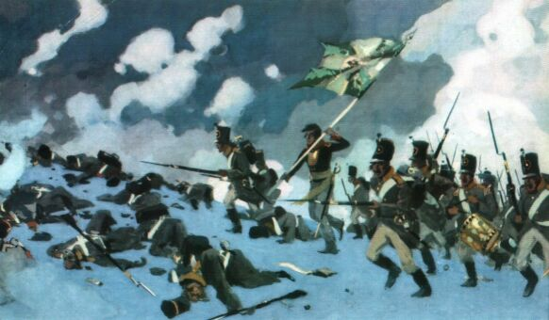
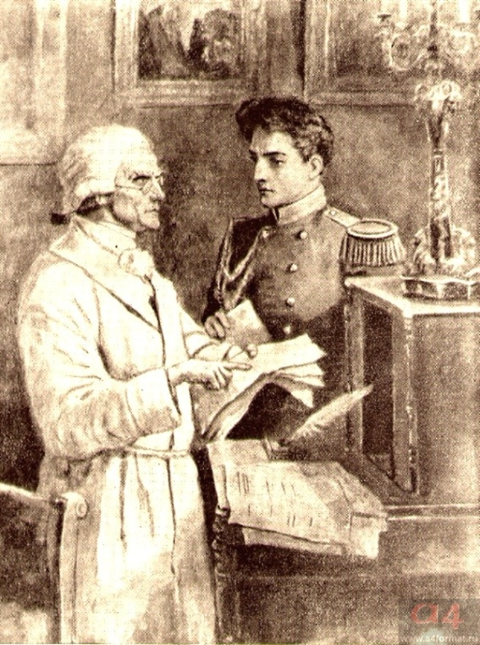
Проблема истинного и ложного патриотизма

Slide 13
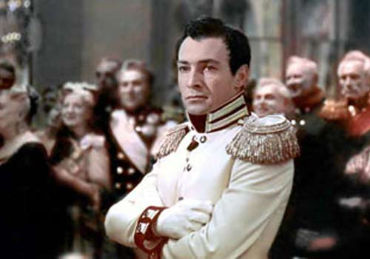
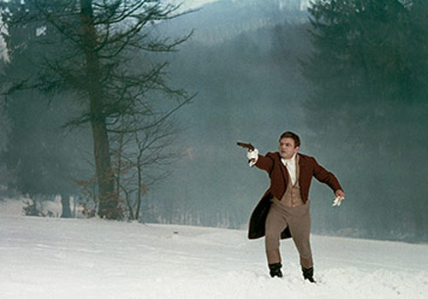
Поиски смысла жизни
(Андрей Болконский, Пьер Безухов)

Slide 14
4. Смысл названия романа
война
мир
кровопролитные битвы,
сражения
непонимание, вражда, разъединение людей
жизнь народа без войны
та «общность, то единение,
к которому должны
стремиться люди

Slide 15
5. Жанр произведения
роман - эпопея
«Война и мир» - одна из немногих в мировой литературе 19 века книг, к которой по праву прилагается наименование роман – эпопея. События большого исторического масштаба, жизнь общая (а не частная) составляют основу ее содержания; в ней раскрыт исторический процесс, достигнут необычайно широкий охват русской жизни во всех ее слоях и вследствие этого так велико число действующих лиц, в частности персонажей из народной среды; в ней показан русский национальный быт».
Л.Д. Опульская

